Slide 1
Học máy trong phân tích kinh doanh
Bài Học
Widgets nâng cao(tt)
Giảng viên:
TS. Trần Duy Thanh
Email: thanhtd@uel.edu.vn
Blog: https://tranduythanh.com

Slide 2
Mục tiêu bài học
Sinh viên hiểu được Kiến trúc Model View
Thực hiện được QTableView theo Kiến trúc Model View
Sử dụng được Menu và Toolbar
Trực quan hóa được dữ liệu, hiển thị được Chart lên giao diện

Slide 3
Nội dung bài học
5.6.5. Kiến trúc Model View
5.6.6. QTableView và Kiến trúc Model View
5.6.7. Menu và Context Menu
5.7. Trực quan hóa dữ liệu

Slide 4
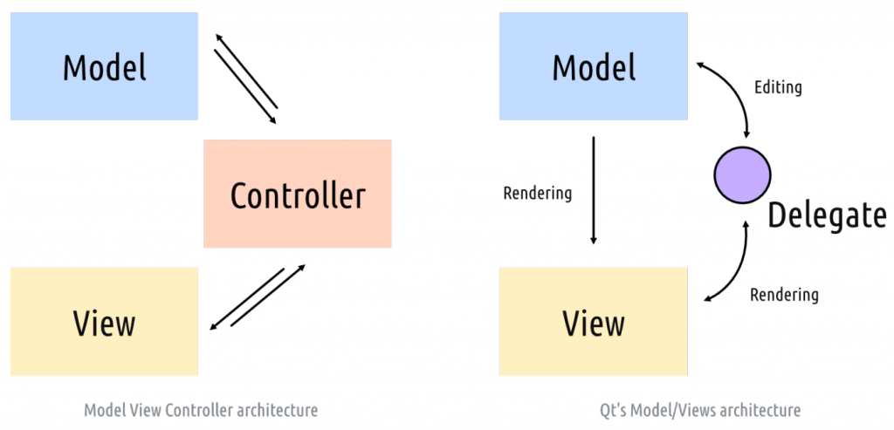
5.6.5. Kiến trúc Model View
Model View Controller, hay thường được gọi tắt là mô hình MVC để việc tương tác giao diện người dùng với dữ liệu cũng như các xử lý nghiệp vụ được dễ dàng hơn, dễ tái sử dụng hơn. PyQt6 cũng tích hợp mô hình MVC này và nó được gọi là Qt’s Model/Views Architecture.

Slide 5
5.6.5. Kiến trúc Model View
Model: Nắm giữ cấu trúc dữ liệu trong ứng dụng mà nó đang làm việc. Ví dụ danh sách dữ liệu hướng đối tượng Product, Employee, Customer, Order, Provider… Khi người sử dụng thao tác trên View thì nó sẽ thông qua Controller để truy suất tới các Model tương ứng, các Model này sẽ hiển thị lên View thông qua Controller, có thể hiểu Controller là trung gian. Ví dụ trên Giao diện bạn muốn xem Danh sách PRODUCT, thì nó sẽ truyền tín hiện cho Controller PRODUCT, và controller này sẽ chọn đúng mô hình đối tượng PRODUCT, Model sẽ tạo ra danh sách Product và trả về cho Controller, sau đó Controller đẩy danh sách Product này lên View.

Slide 6
5.6.5. Kiến trúc Model View
View: Là thành phần để hiển thị giao diện người dùng, nó cũng có nhiệm vụ nhận tương tác của người dùng và gọi Controller tương ứng. Nhiều View khác nhau có thể cùng hiển thị một loại dữ liệu, ví dụ bạn có 1 QTableWidget, 1 QListWidget, 1 QComboBox…các Widgets này có thể cùng hiển thị 1 danh sách model Product. Do đó ở đây bạn thấy tính tái sử dụng model rất cao.
Controller: Là thành phần trung gian, nó sẽ nhận các tương tác người dùng trên View, sau đó truyền đổi các tương tác này thành các lệnh để tương tác với Model để nhận các model tương ứng rồi nó sẽ hiển thị kết quả lên View hoặc tương tác với Model khác.

Slide 7
5.6.5. Kiến trúc Model View
Với PyQt thì các kỹ sư có sự cải biên một xíu, đặc biệt là sự phân biệt giữa Model và View đôi khi nó khá mờ nhạt, khó nhận ra. Đồng thời View và Controller được hợp nhất lại với nhau để tao ra kiến trúc Model/ViewController hay nói tắt là Model View. PyQt chấp nhận các sự kiện từ người dùng thông qua hệ đều hành và ủy quyền những sự kiện này cho các widget để xử lý. Cái hay của Model View đó là giảm bớt sự cồng kềnh:

Slide 8
5.6.5. Kiến trúc Model View
Model nắm giữ dữ liệu hoặc tham chiếu dữ liệu và trả về đối tượng đơn hoặc danh sách đối tượng. Khi model được thanh đổi dữ liệu nó sẽ ngay lập tức cập nhật lên giao diện
View sẽ yêu cầu dữ liệu từ Model và hiển thị lên các Widget tương ứng
Cơ chế Delegate giúp chương trình cập nhật dữ liệu mô hình tương ứng lên View một cách tự động.

Slide 9
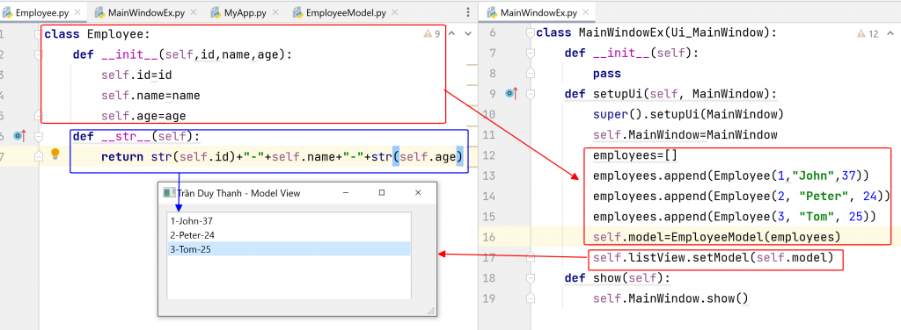
5.6.6. QTableView và Kiến trúc Model View
Ví dụ 1: Chúng Ta sẽ làm một dự án hiển thị danh sách Employee đơn giản lên QListView sử dụng kiến trúc Model View của PyQt:

Slide 10
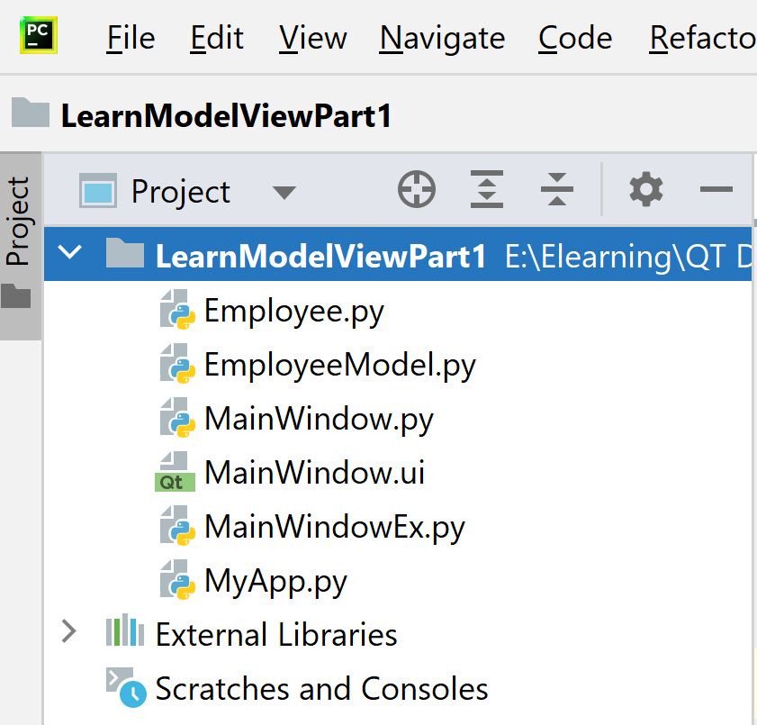
5.6.6. QTableView và Kiến trúc Model View
Bước 1: Tạo dự án “LearnModelViewPart1” trong Pycharm có cấu trúc như hình dưới đây:
Employee.py là mô hình lớp hướng đối tượng định nghĩa cấu trúc dữ liệu cho Employee gồm id, name, age
EmployeeModel.py là lớp model view cho Employee, nó kế thừa từ “QAbstractListModel” lớp này sẽ lưu trữ danh sách dữ liệu mô hình Employee và hiển thị lên QListView
MainWindow.ui là màn hình giao diện được thiết kế bằng Qt Designer
MainWindow.py là lớp Generate Python của MainWindow.ui
MainWindowEx.py là lớp mã lệnh xử lý sự kiện người dùng cũng như lắp ráp dữ liệu trong mô hình Model View
MyApp.py là lớp thực thi chương trình

Slide 11
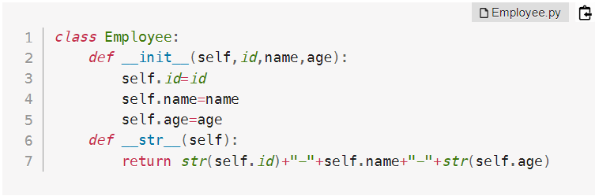
5.6.6. QTableView và Kiến trúc Model View
Bước 2: Tạo lớp Employee.py có mã lệnh như dưới đây:

Slide 12
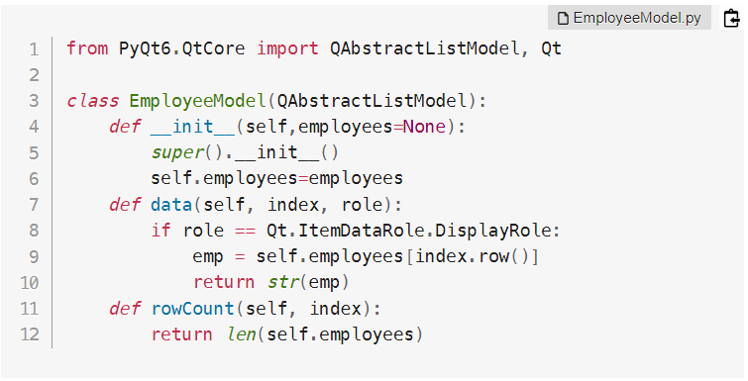
5.6.6. QTableView và Kiến trúc Model View
Bước 3: Tạo lớp mô hình “EmployeeModel.py” và có mã lệnh như dưới đây:

Slide 13
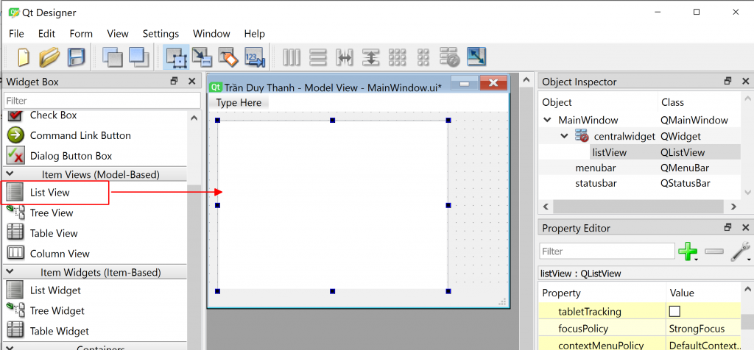
5.6.6. QTableView và Kiến trúc Model View
Bước 4: Thiết kế giao diện MainWindow.ui bằng Qt Designer
Bước 5: Generate Python code cho MainWindow.ui

Slide 14
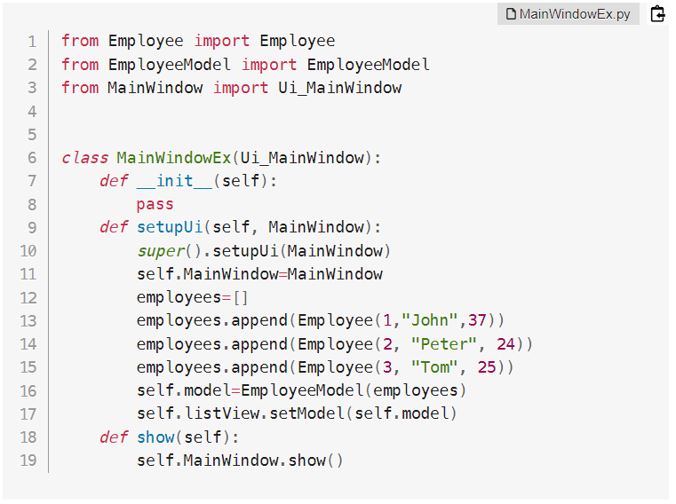
5.6.6. QTableView và Kiến trúc Model View
Bước 6: Tạo MainWindowEx để xử lý sự kiện, gán model cho widget

Slide 15
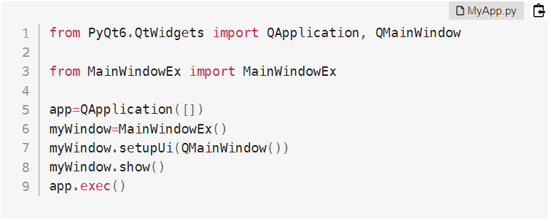
5.6.6. QTableView và Kiến trúc Model View
Bước 7: Viết MyApp.py để thực thi chương trình
Hướng dẫn chi tiết:
https://tranduythanh.com/2024/01/05/bai-26-kien-truc-model-view-pyqt6-part-1/

Slide 16
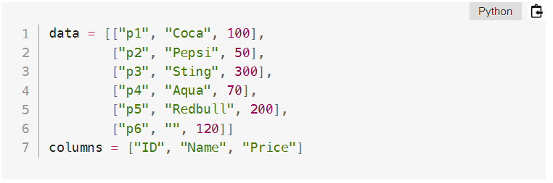
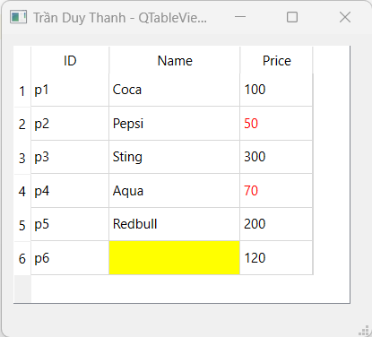
5.6.6. QTableView và Kiến trúc Model View
Ví dụ 2: Cách dùng Model View cho QTableView để hiển thị dữ liệu dạng bảng
Sự khác biệt giữa QListView và QTableView là QListView không cần dùng các cột dữ liệu, còn QTableView cần dùng các cột dữ liệu để chi tiết hóa các thuộc tính của đối tượng.
Làm thế nào để nạp ma trận “data” lên QTableView cùng với các cột được lưu trong mảng “columns”? Đồng thời nếu giá <100 thì tô chữ đỏ, nếu tên rỗng thì tô nền vàng:

Slide 17
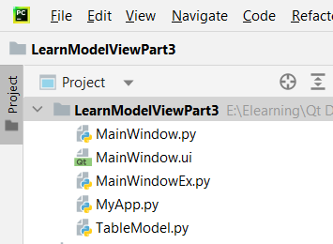
5.6.6. QTableView và Kiến trúc Model View
Bước 1: Tạo dự án “LearnModelViewPart3” trong Pycharm có cấu trúc như dưới đây:
Trung tâm của dự án chính là lớp “TableModel.py“. Lớp này kế thừa từ “QAbstractTableModel” để thực hiện kiến trúc Model View.
“MainWindow.ui” là giao diện thiết kế của phần mềm bằng Qt Designer
“MainWindow.py” là generate python code của giao diện “MainWindow.ui”
“MainWindowEx.py” là lớp kế thừa từ generate python code “MainWindow.py” nó được dùng để nạp giao diện, xử lý sự kiện người dùng, gán model view mà không bị ảnh hưởng khi ta tiếp tục generate code từ giao diện khi thay đổi.
“MyApp.py” là file mã lệnh thực thi chương trình

Slide 18
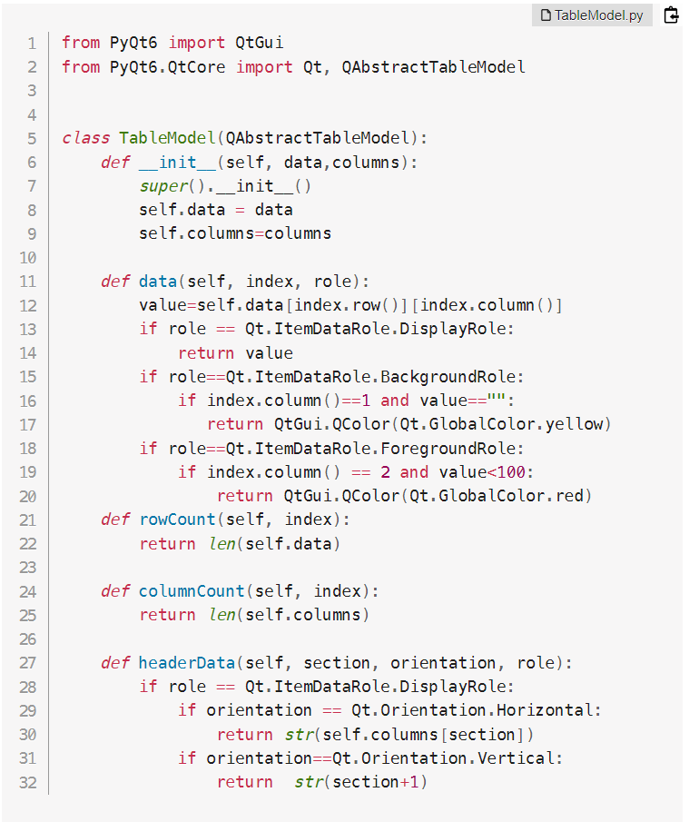
5.6.6. QTableView và Kiến trúc Model View
Bước 2: Tạo lớp mã lệnh “TableModel.py” như dưới đây:
Constructor __init__(self, data,columns) nhận vào 2 đối số. Đối số data là ma trận dữ liệu Product đã mô tả ở trên, đối số columns là mảng các cột của Product.
Hàm data(self, index, role) được override để hiển thị dữ liệu cũng như các định dạng dữ liệu (màu nền, màu chữ). Trong hàm này Ta sử dụng 3 Role:
Qt.ItemDataRole.DisplayRole (dùng để hiển thị dữ liệu thông thường)
Qt.ItemDataRole.BackgroundRole (để hiển thị màu nền, trong trường hợp này là nếu dữ liệu của cột tên Product là rỗng thì ta tô nền vàng)
Qt.ItemDataRole.ForegroundRole (để hiển thị màu chữ, trong trường hợp này là nếu dữ liệu của cột giá Product nhỏ hơn 100 thì tô chữ đỏ)
Hàm rowCount(self, index) được override để trả về số dòng dữ liệu trong model
Hàm columnCount(self, index) được override để trả về số cột trong model
Hàm headerData(self, section, orientation, role) được override để vẽ tiêu đề của Cột nằm đứng và header của dòng nằm ngang.

Slide 19
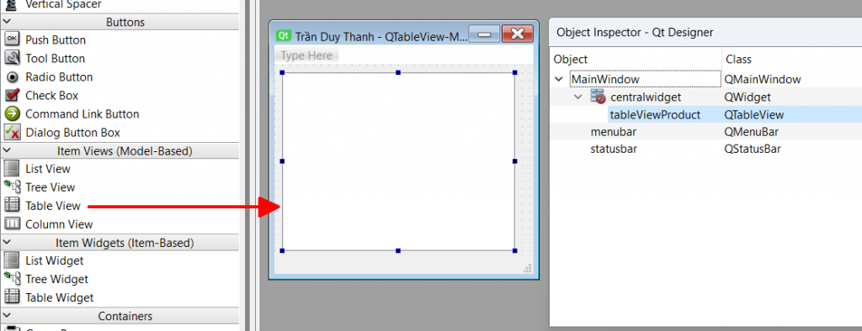
5.6.6. QTableView và Kiến trúc Model View
Bước 3: Thiết kế giao diện “MainWindow.ui” và đặt tên cho widget như hình dưới đây:
Bước 4: Generate python code “MainWindow.py” cho giao diện “MainWindow.ui”

Slide 20
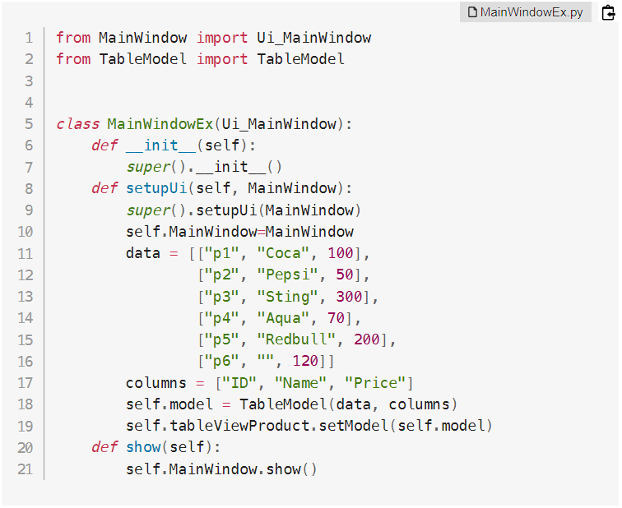
5.6.6. QTableView và Kiến trúc Model View
Bước 5: Tạo “MainWindowEx.py” kế thừa từ Generate Python code ở trên để nạp giao diện và gán Model View

Slide 21

5.6.6. QTableView và Kiến trúc Model View
Bước 6: Tạo file lệnh “MyApp.py” để thực thi chương trình
Hướng dẫn chi tiết:
https://tranduythanh.com/2024/01/06/bai-28-kien-truc-model-view-pyqt6-part-3/

Slide 22
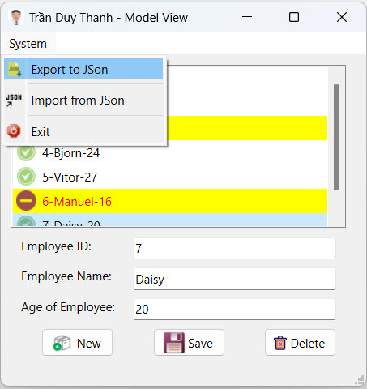
5.6.7. Menu và Context Menu
Hướng dẫn chi tiết:
https://tranduythanh.com/2024/01/06/bai-27-kien-truc-model-view-pyqt6-part-2/

Slide 23
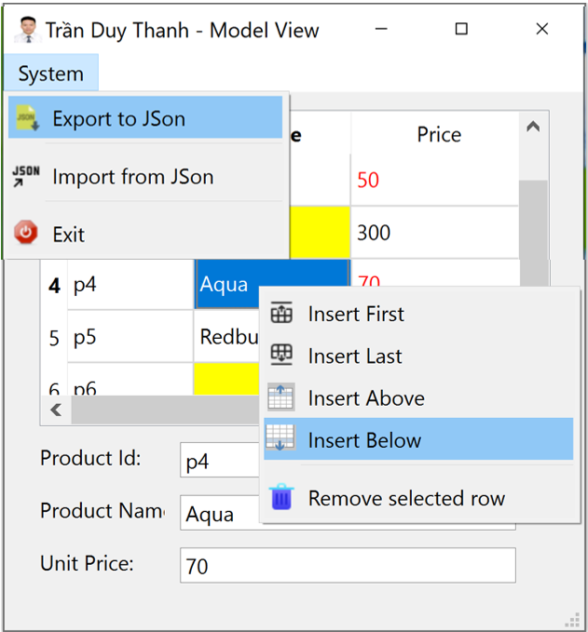
5.6.7. Menu và Context Menu
Hướng dẫn chi tiết:
https://tranduythanh.com/2024/01/08/bai-29-kien-truc-model-view-pyqt6-part-4/

Slide 24
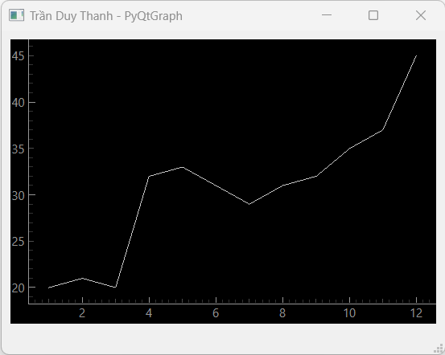
5.7. Trực quan hóa dữ liệu
Hướng dẫn chi tiết:
https://tranduythanh.com/2024/01/14/bai-31-truc-quan-hoa-du-lieu-pyqtgraph-pyqt6-part-1/

Slide 25
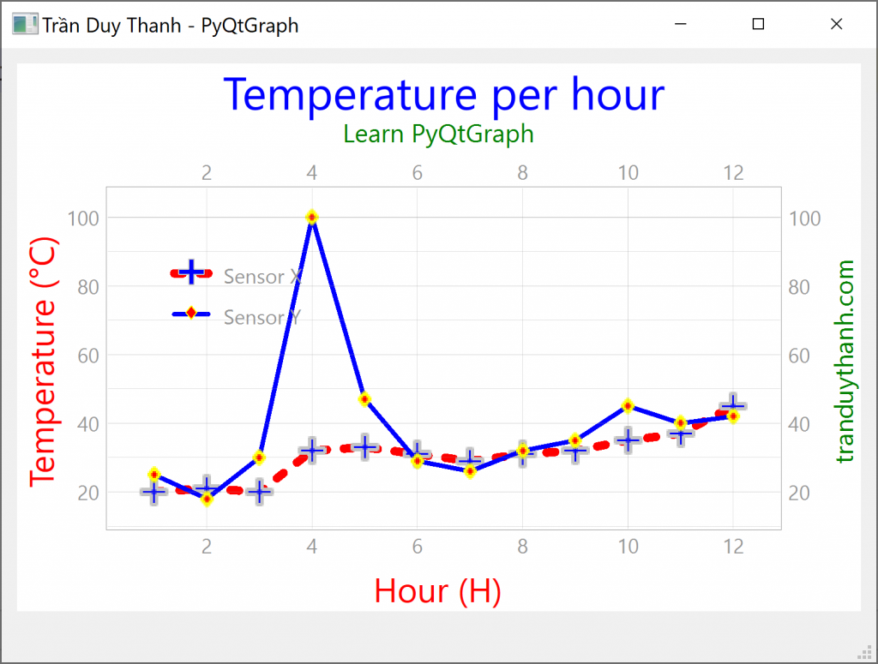
5.7. Trực quan hóa dữ liệu
Hướng dẫn chi tiết:
https://tranduythanh.com/2024/01/17/bai-32-truc-quan-hoa-du-lieu-pyqtgraph-pyqt6-part-2/

Slide 26
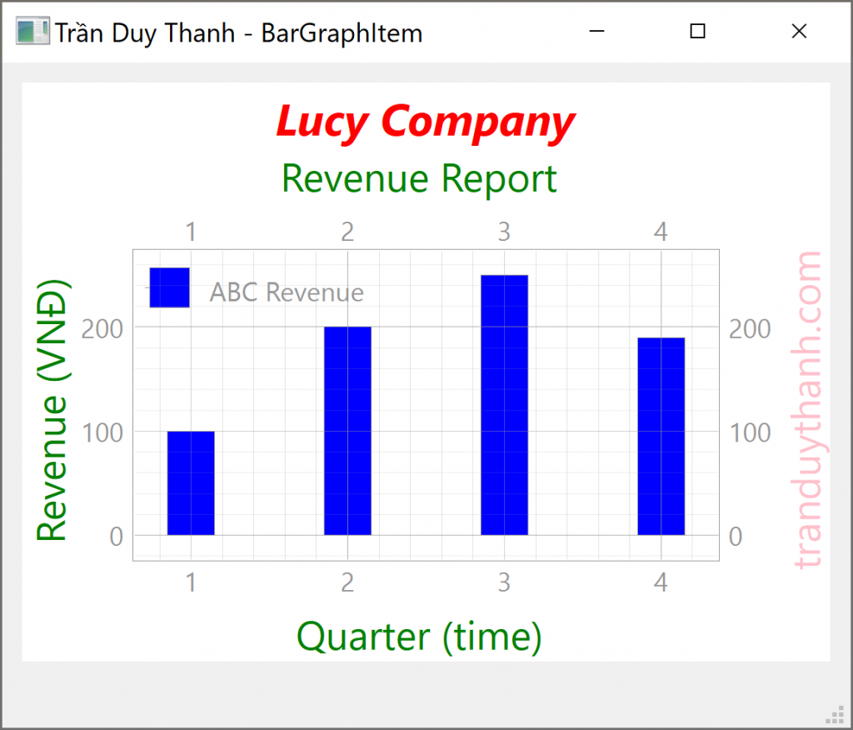
5.7. Trực quan hóa dữ liệu
Hướng dẫn chi tiết:
https://tranduythanh.com/2024/01/19/bai-33-truc-quan-hoa-du-lieu-pyqtgraph-bargraph-pyqt6-part-3/

Slide 27
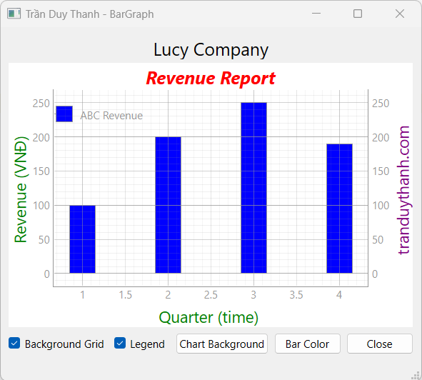
5.7. Trực quan hóa dữ liệu
Hướng dẫn chi tiết:
https://tranduythanh.com/2024/01/19/bai-34-truc-quan-hoa-du-lieu-pyqtgraph-bargraph-pyqt6-part-4/

Slide 28
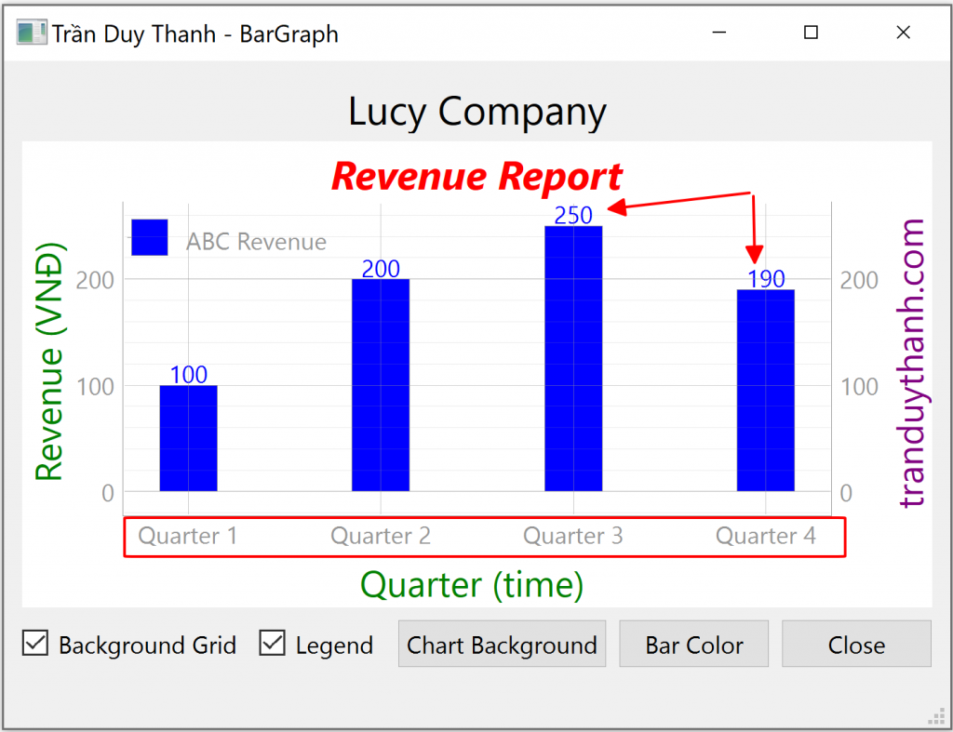
5.7. Trực quan hóa dữ liệu
Hướng dẫn chi tiết:
https://tranduythanh.com/2024/01/20/bai-35-truc-quan-hoa-du-lieu-pyqtgraph-bargraph-pyqt6-part-5/

Slide 29
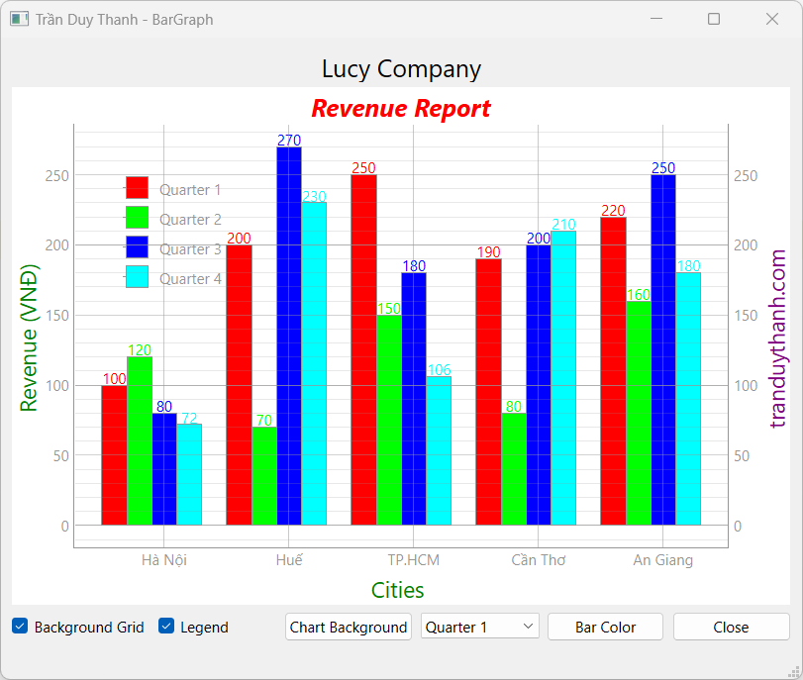
5.7. Trực quan hóa dữ liệu
Hướng dẫn chi tiết:
https://tranduythanh.com/2024/01/30/bai-36-truc-quan-hoa-du-lieu-pyqtgraph-multiple-bargraph-pyqt6-part-6/

Slide 30
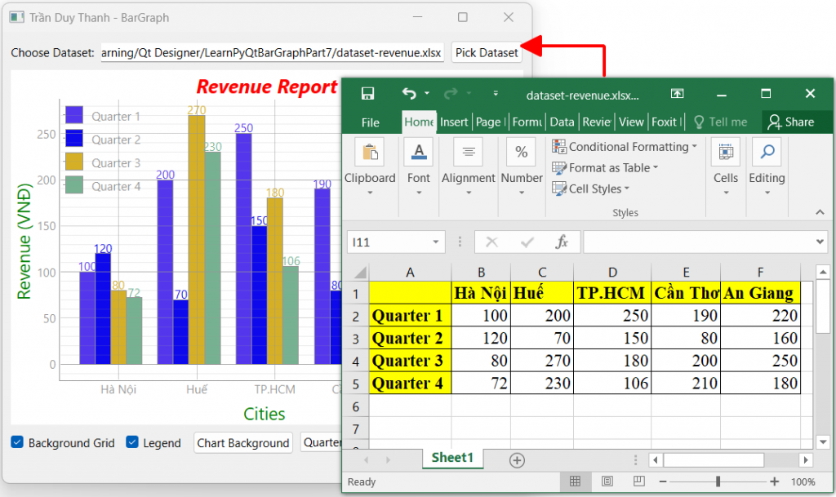
5.7. Trực quan hóa dữ liệu
Hướng dẫn chi tiết:
https://tranduythanh.com/2024/01/30/bai-37-truc-quan-hoa-du-lieu-pyqtgraph-excel-data-pyqt6-part-7/

Slide 31
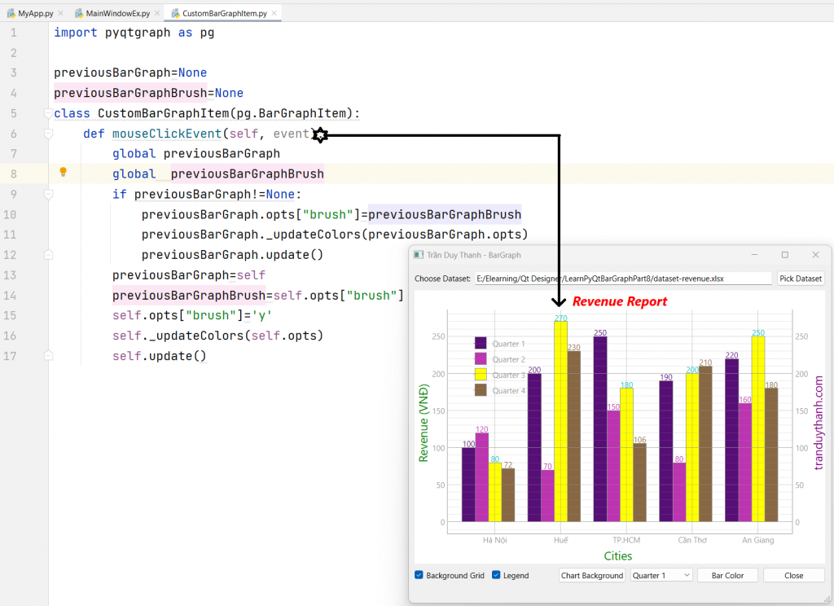
5.7. Trực quan hóa dữ liệu
Hướng dẫn chi tiết:
https://tranduythanh.com/2024/01/31/bai-38-truc-quan-hoa-du-lieu-pyqtgraph-custom-bargraphitem-pyqt6-part-8/

Slide 32
Câu hỏi ôn tập
Câu 1: Hãy trình bày kiến trúc Model View
Câu 2: Hãy trình bày kỹ thuật Model View cho QTableView
Câu 3: Trình bày cách tạo và xử lý sự kiện cho Menu
Câu 4: Trình bày cách tạo và xử lý sự kiện cho Context Menu
Câu 5: Trình bày các kỹ thuật minh họa trực quan hóa dữ liệu

Slide 33
Bài học tiếp theo
6. Đa tiến trình
6.1. QObject
6.2. pyqtSignal
6.3. QRunnable
6.4. Cơ chế tương tác Main Thread – Background Thread

Slide 34
THANK YOU!

